Slide 1
第10章 热电式传感器

Slide 2
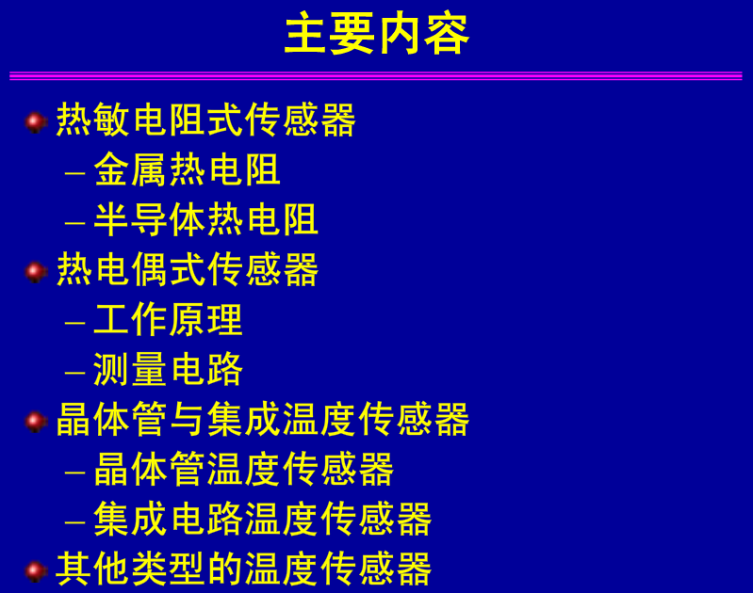
第10章 热电式传感器

Slide 3
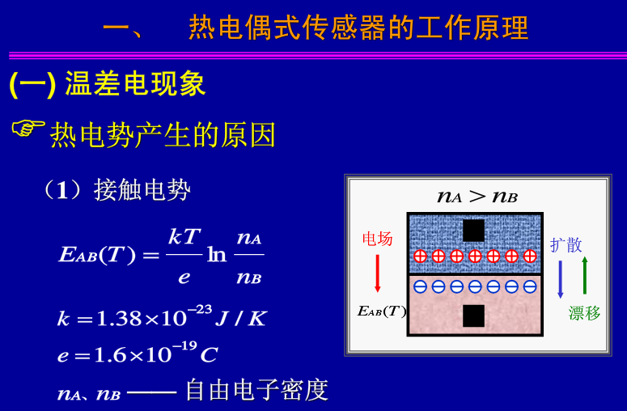
第10章热电式传感器

Slide 4
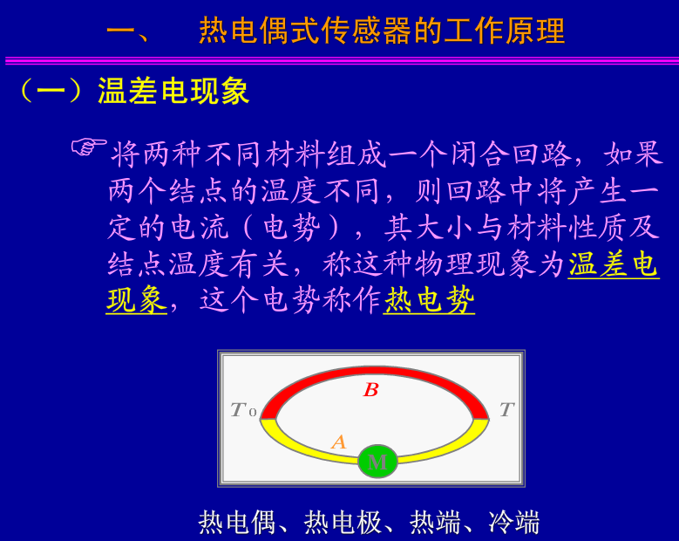
第10章热电式传感器

Slide 5
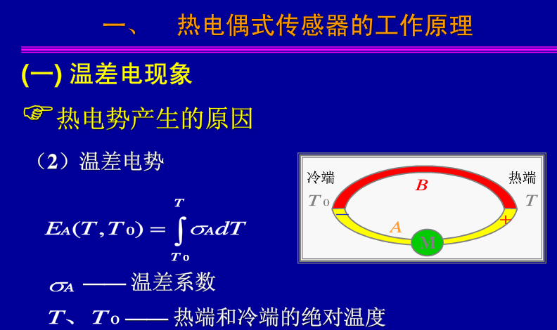
第10章热电式传感器

Slide 6
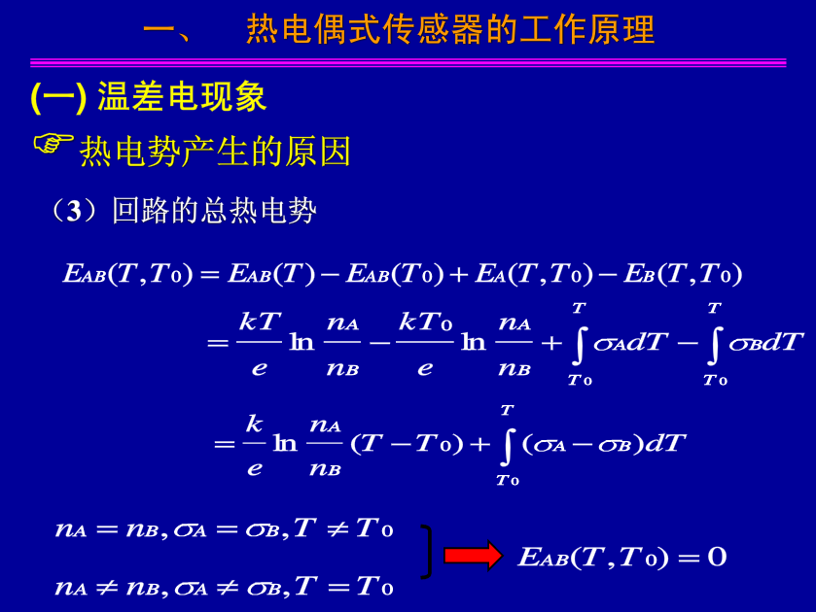
第10章热电式传感器

Slide 7
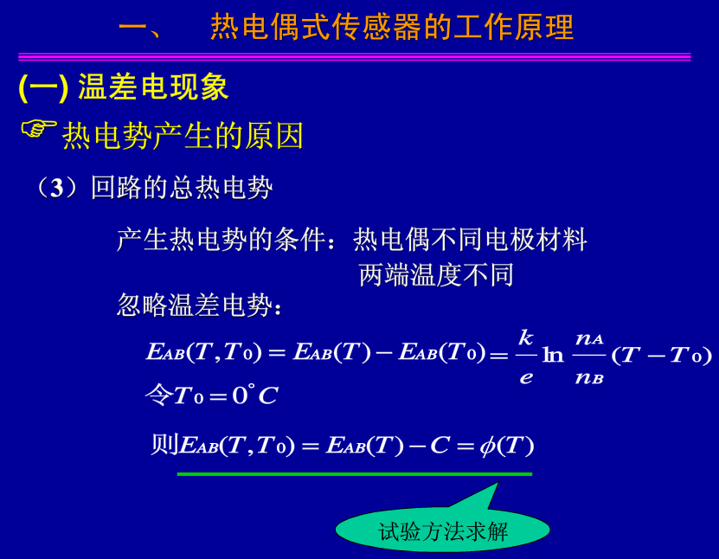
第10章热电式传感器

Slide 8
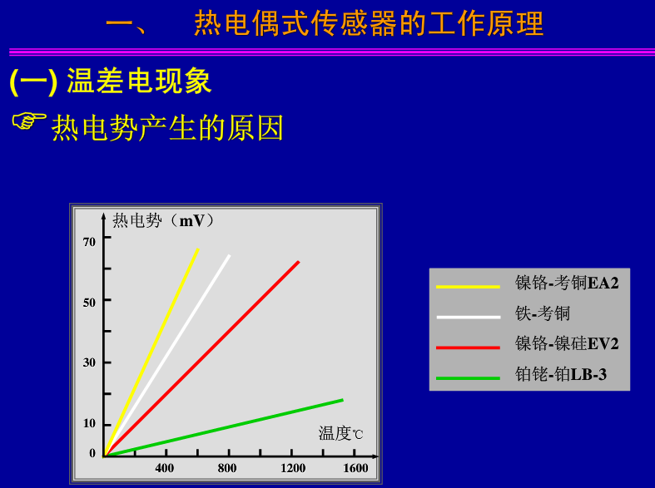
第10章热电式传感器

Slide 9
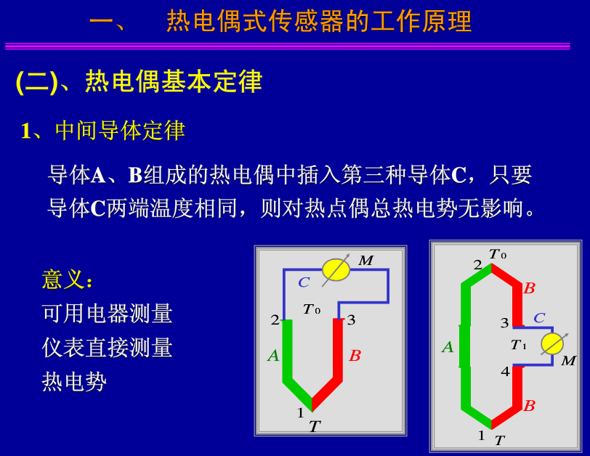
第10章热电式传感器

Slide 10
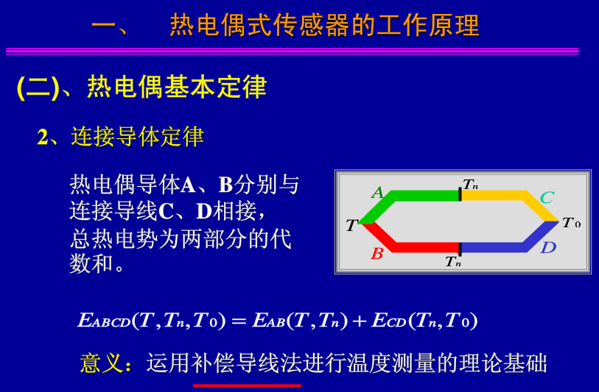
第10章热电式传感器

Slide 11
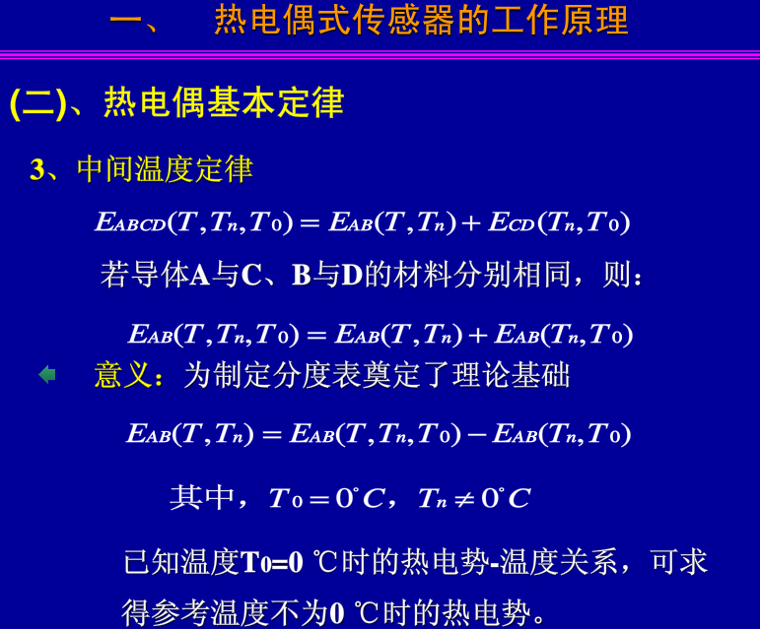
第10章热电式传感器

Slide 12
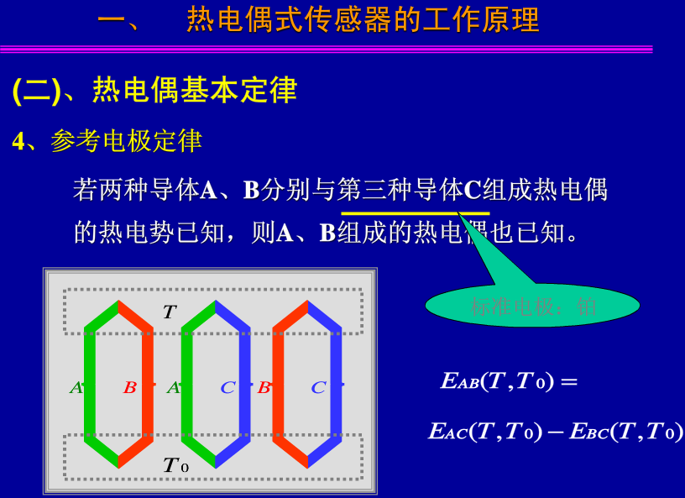
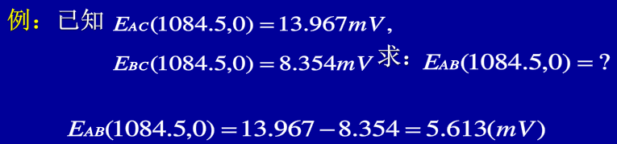
第10章热电式传感器

Slide 13
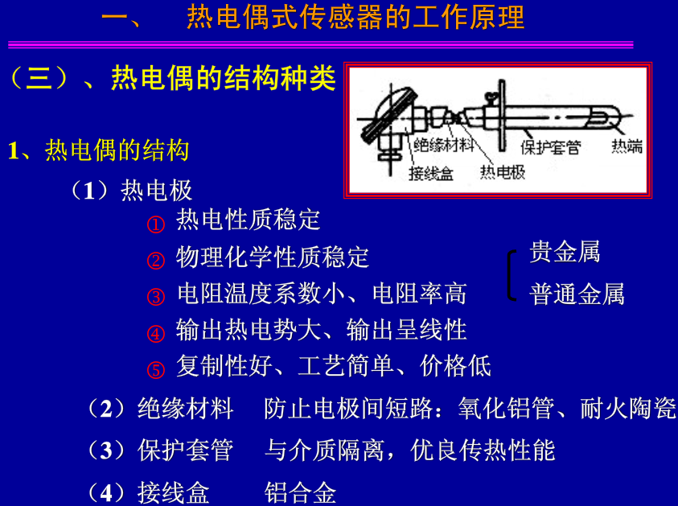
第10章热电式传感器

Slide 14
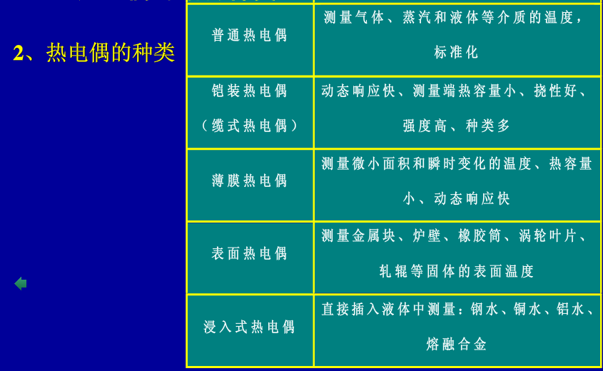
第10章热电式传感器

Slide 15
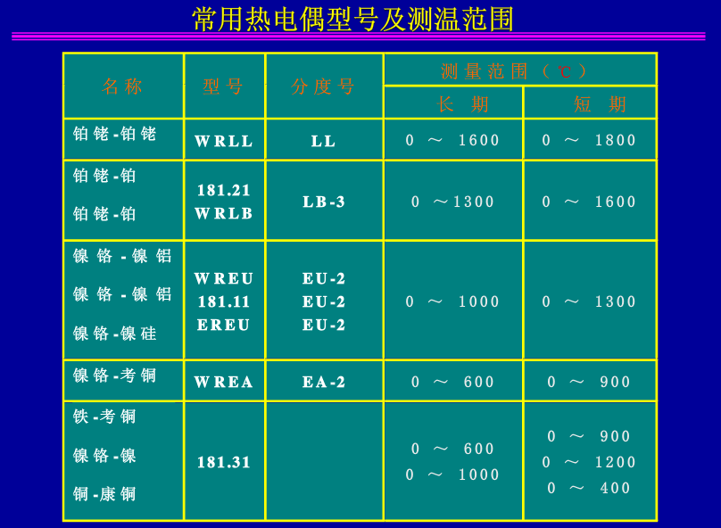
第10章热电式传感器
p143

Slide 16
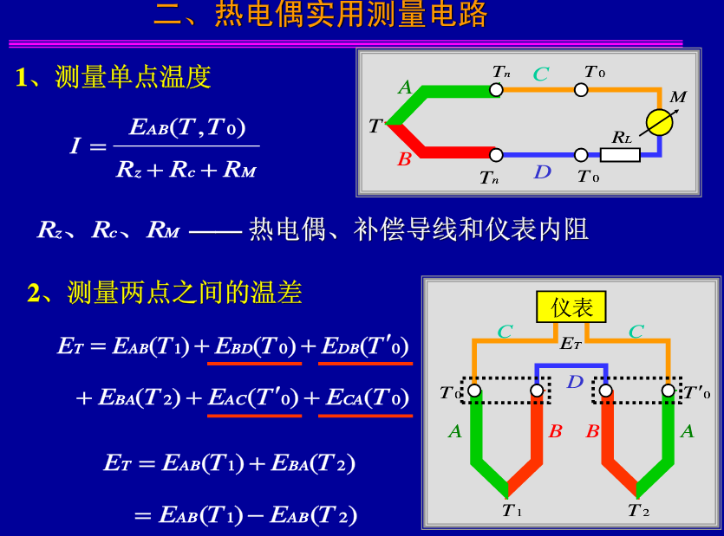
第10章热电式传感器

Slide 17
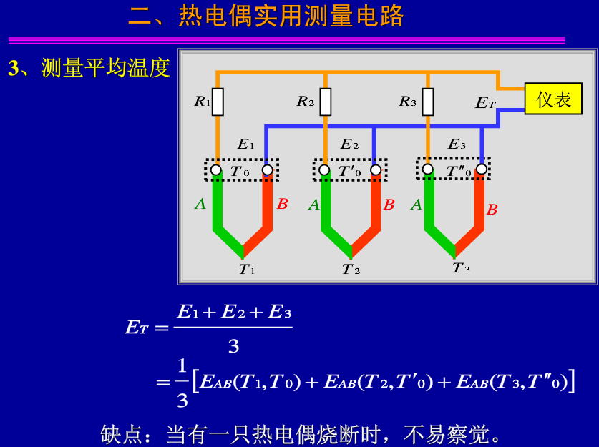
第10章热电式传感器
P147

Slide 18
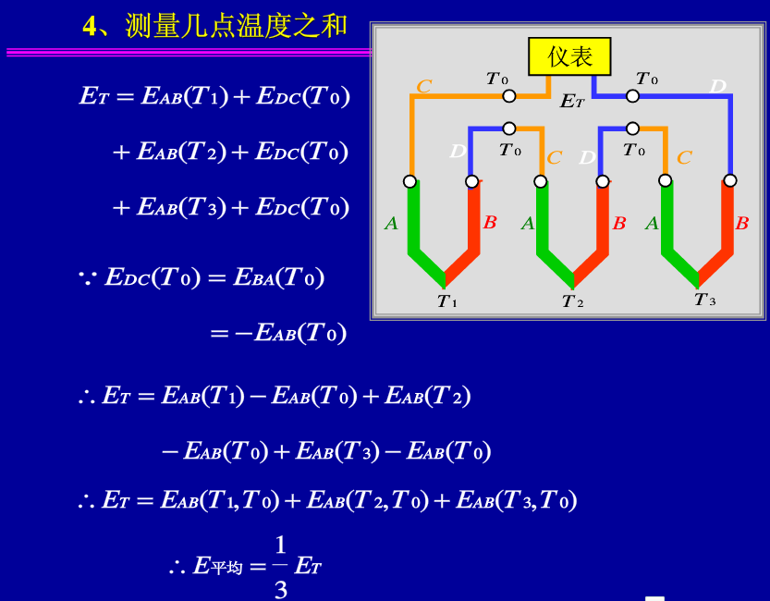
第10章热电式传感器

Slide 19
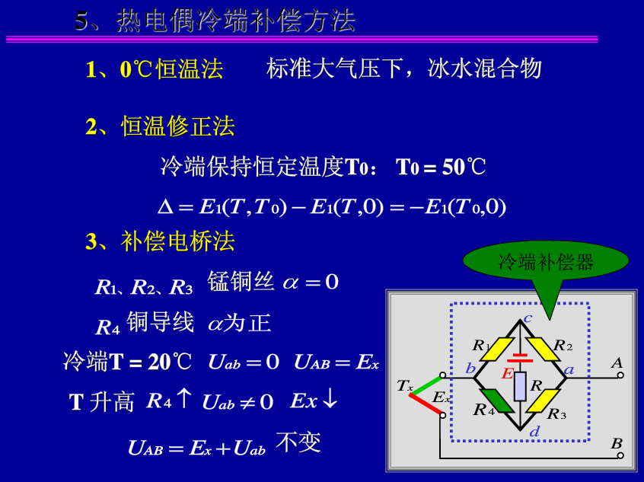
第10章热电式传感器

Slide 20
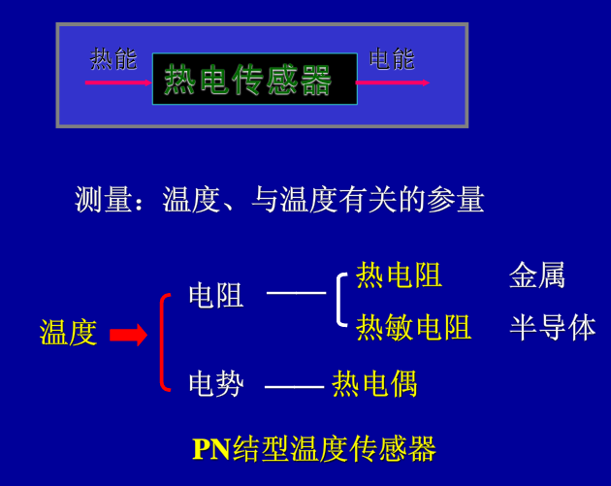
第10章 热电式传感器

Slide 21
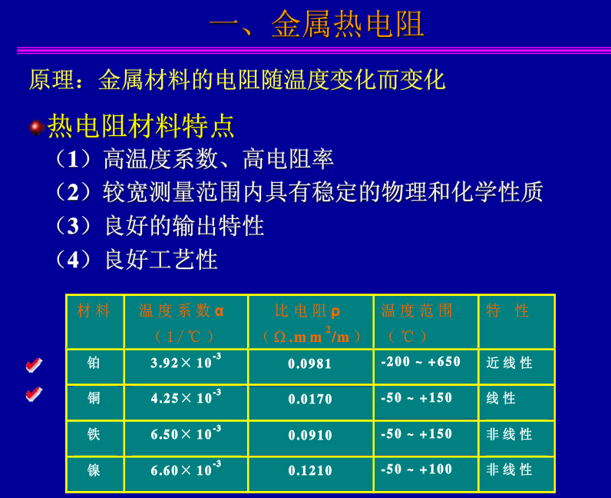
第10章热电式传感器

Slide 22

第10章热电式传感器

Slide 23
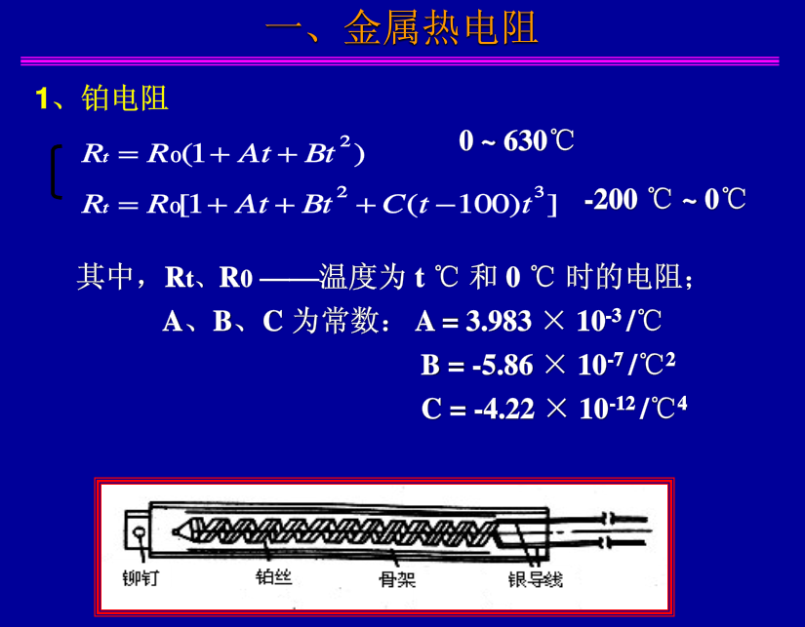
第10章热电式传感器

Slide 24
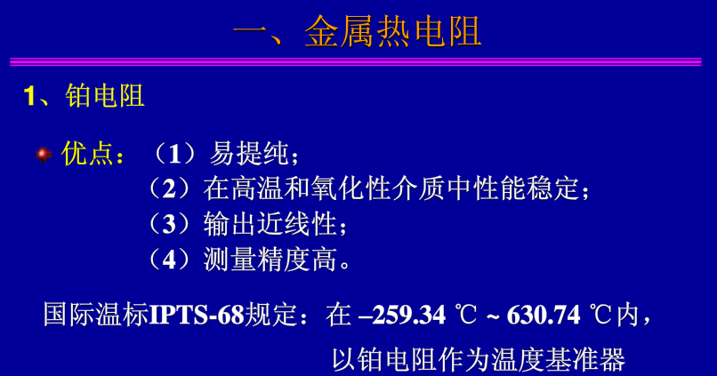
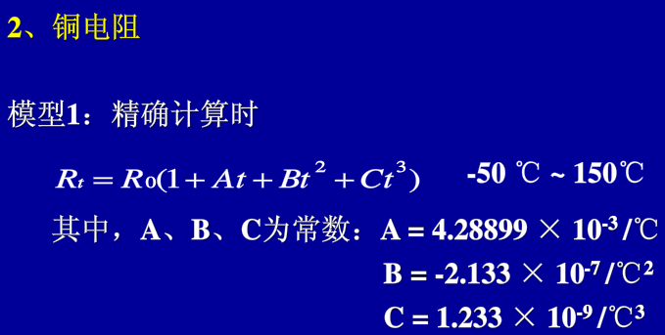
第10章 磁电式传感器

Slide 25
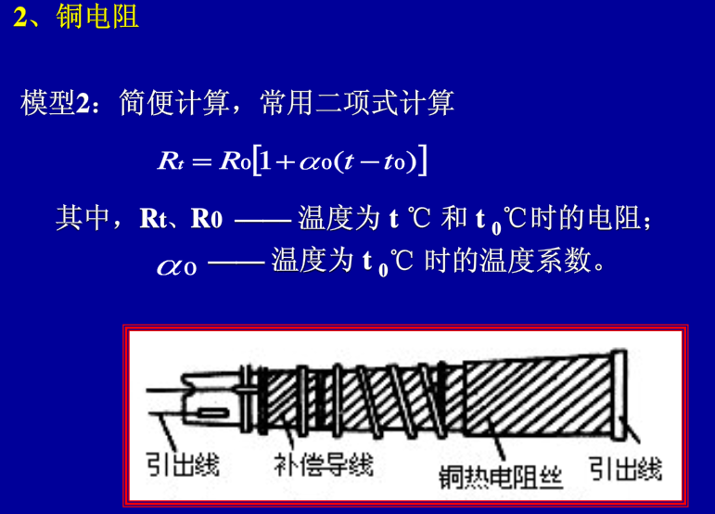
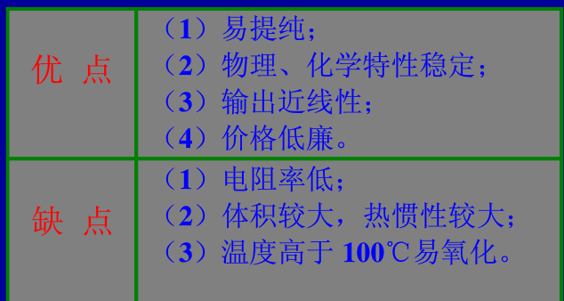
第10章热电式传感器

Slide 26
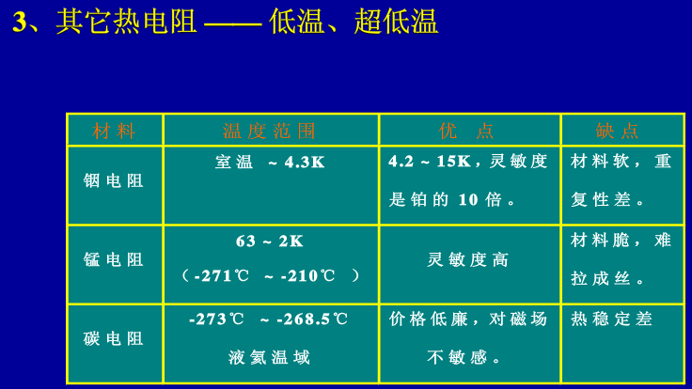
第10章热电式传感器

Slide 27
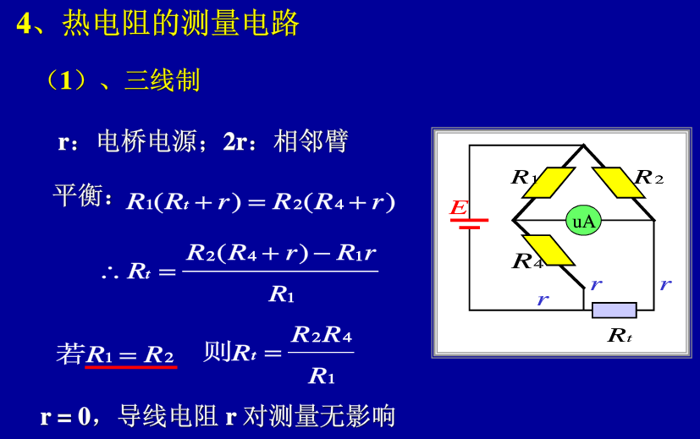
第10章热电式传感器

Slide 28
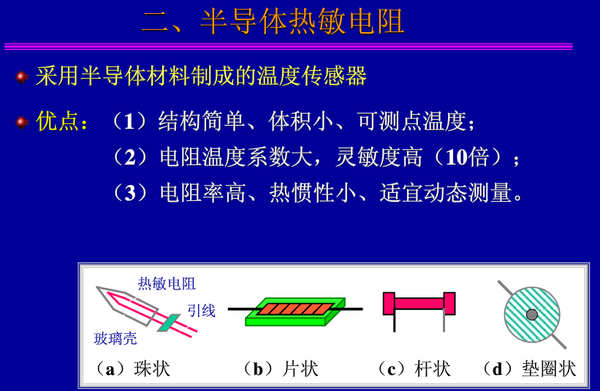
第10章 磁电式传感器

Slide 29
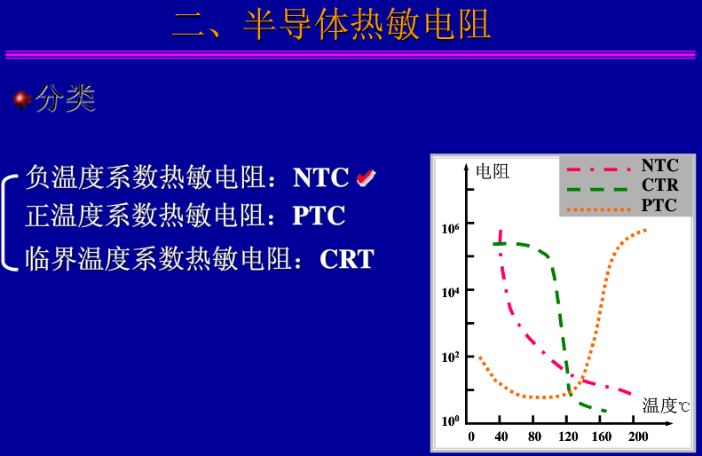
第10章热电式传感器

Slide 30
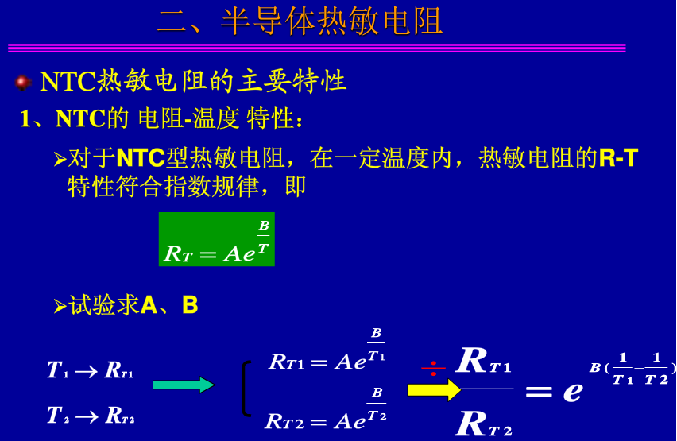
第10章热电式传感器

Slide 31
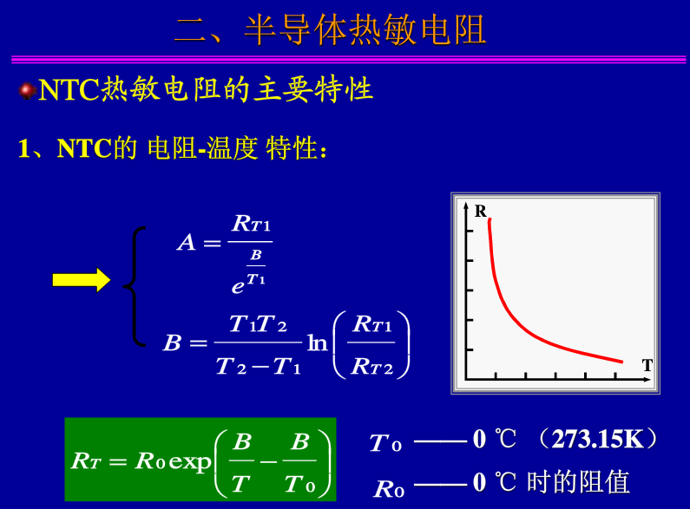
第10章热电式传感器

Slide 32
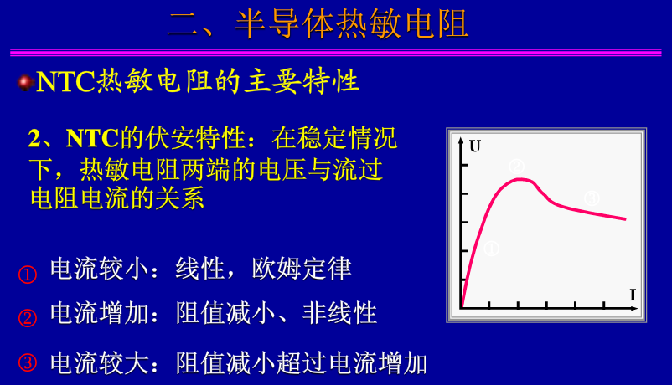
第10章热电式传感器

Slide 33
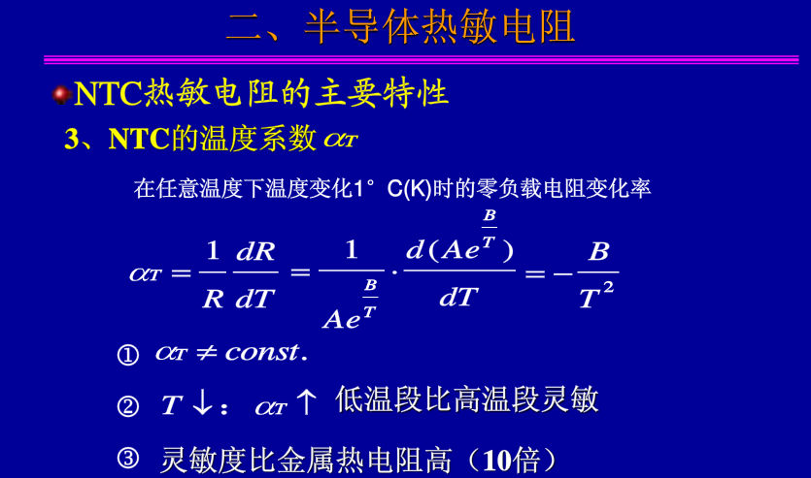
第10章热电式传感器

Slide 34
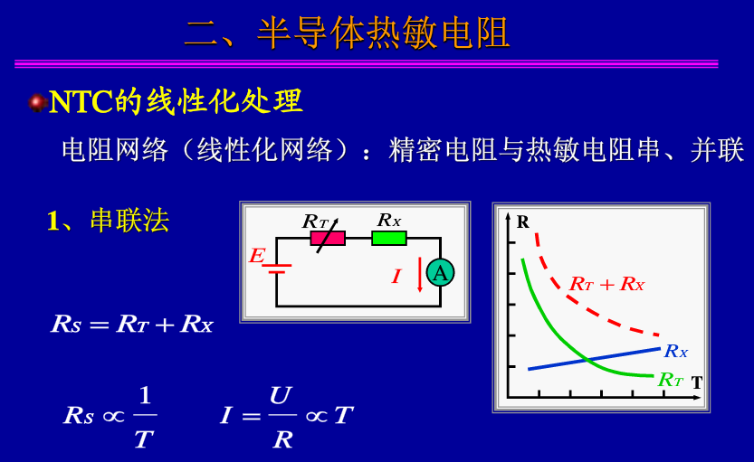
第10章热电式传感器

Slide 35
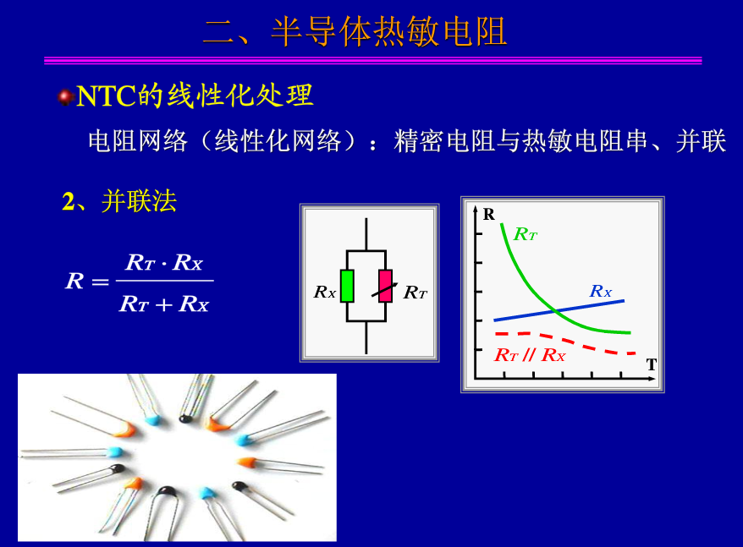
第10章热电式传感器

Slide 36
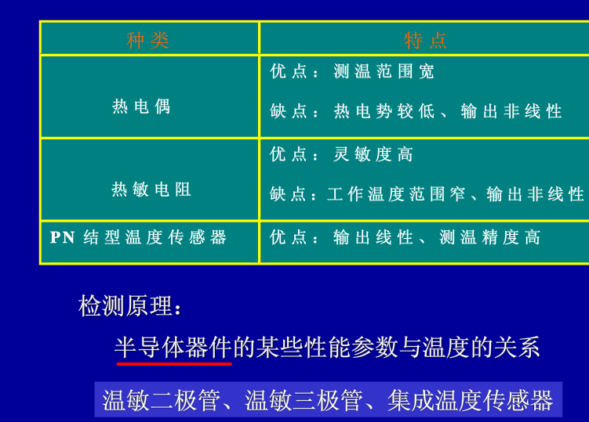
第10章热电式传感器
10.3 PN节型温度传感器

Slide 37
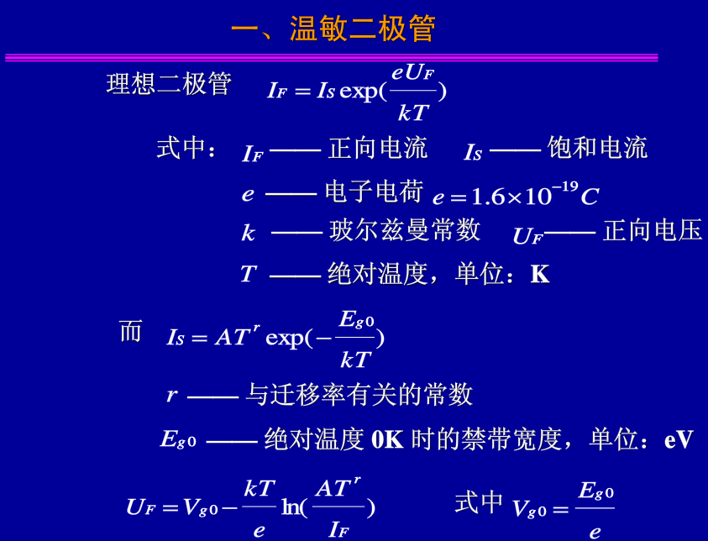
第10章热电式传感器

Slide 38
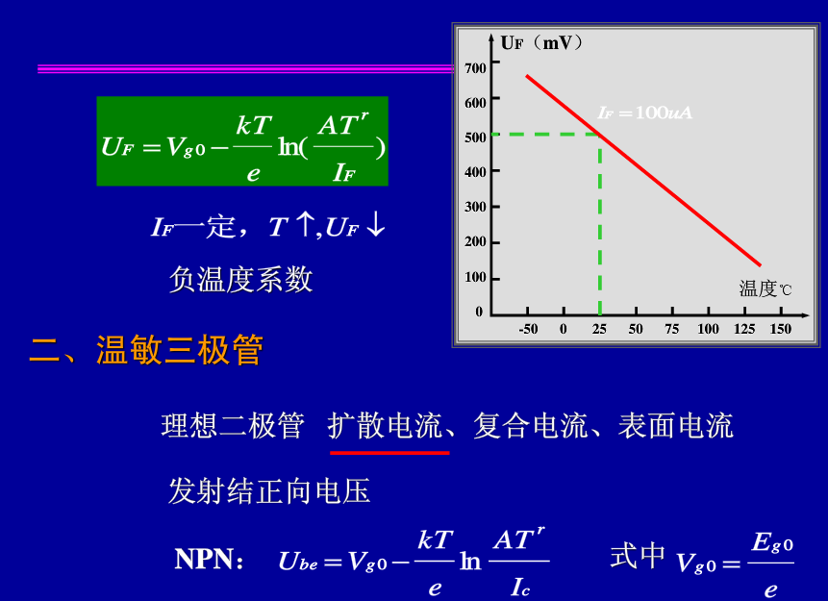
第10章热电式传感器

Slide 39
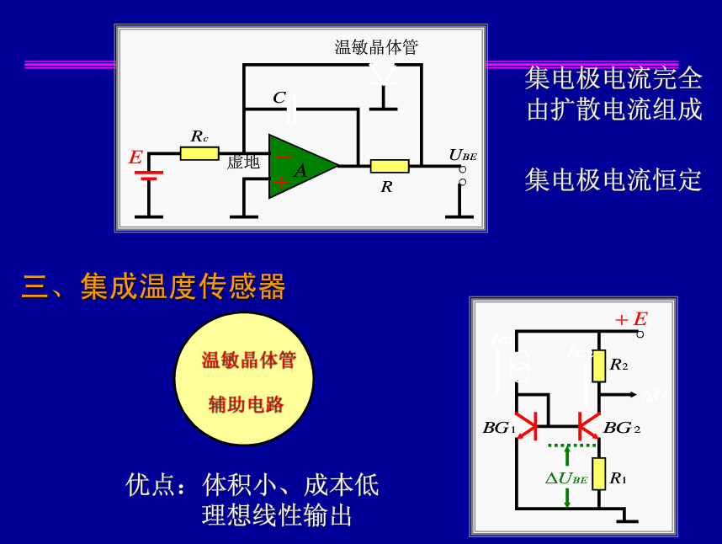
第10章热电式传感器

Slide 40
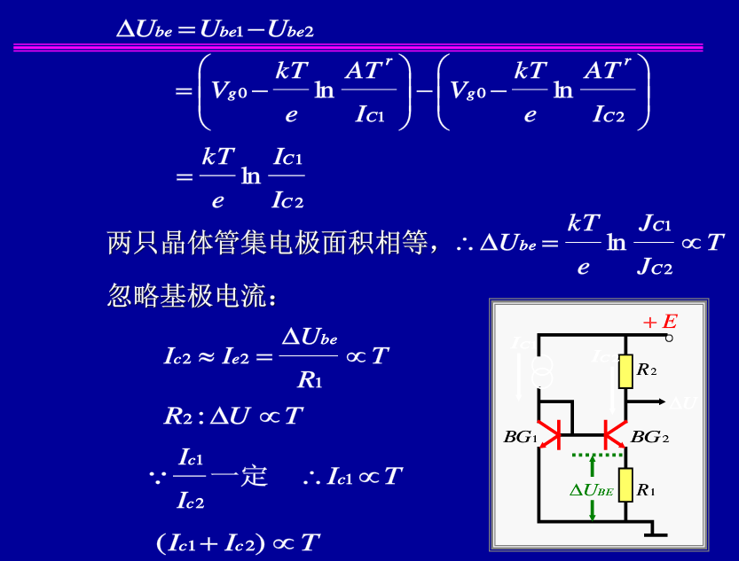
第10章热电式传感器

Slide 41
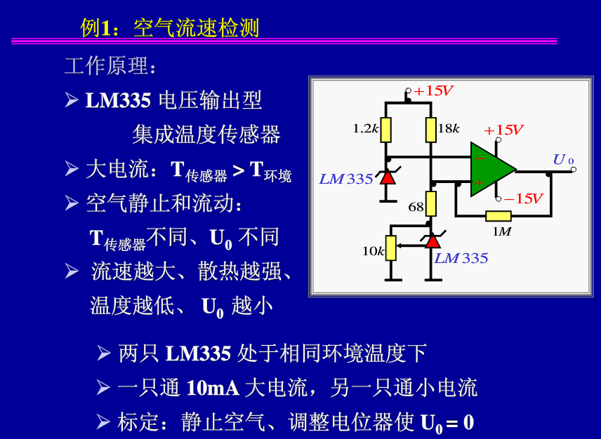
第10章热电式传感器

Slide 42
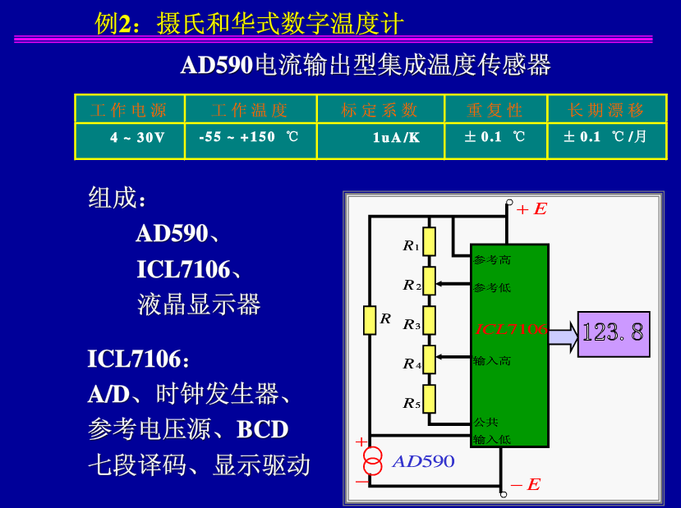
第10章热电式传感器

